Slide 1
Toán
Ôn tập về giải toán
TRƯỜNG TIỂU HỌC ÁI MỘ A
BÀI GIẢNG ĐIỆN TỬ LỚP 3
Toán học lớp 3

Slide 2
Bài 1:Hai năm trước số dân của một xã là 5236 người, năm ngoái số dân của xã tăng thêm 87 người, năm nay tăng thêm 75 người. Tính số dân của xã năm nay.
Bài giải:
Số dân tăng thêm trong hai năm là:
87+ 75 = 162 ( người )
Số dân của xã năm nay là:
5 236 + 162 = 5 398 ( người )
Đáp số: 5 398 người

Slide 3
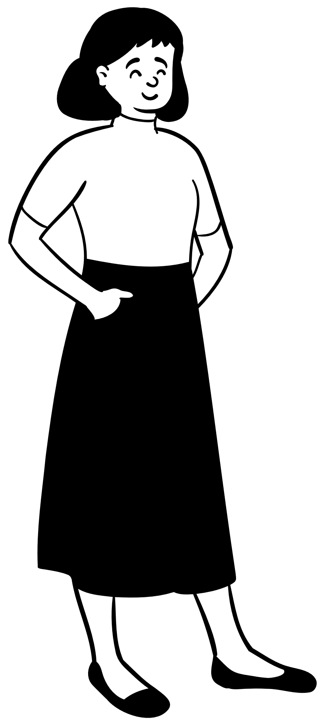
Bài 2: Một cửa hàng có 1245 cái áo, cửa hàng đã bán 1
3 số áo. Hỏi cửa hàng đó còn lại bao nhiêu cái áo?
Bài giải
Cửa hàng đã bán số áo là:
1 245 : 3 = 415 ( cái áo)
Cửa hàng còn lại số áo là:
1 245 – 415 =830 ( cái áo)
Đáp số: 830 cái áo

Slide 4






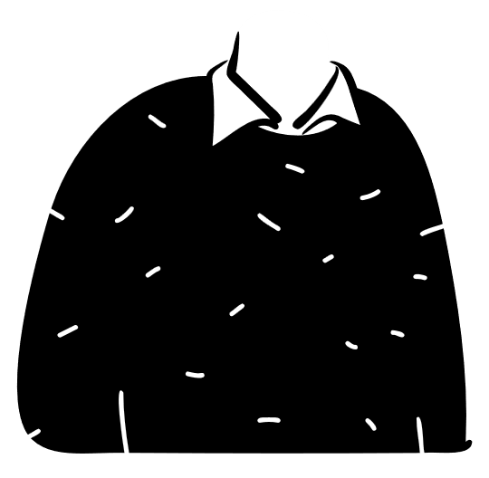
Theo kế hoạch, một tổ công nhân phải trồng 20500 cây, tổ đã trồng 1
5 số cây.Hỏi theo kế hoạch, tổ đó còn phải trồng bao nhiêu cây nữa?
Lời giải
Số cây tổ công nhân đã trồng là:
20500 : 5 = 4100 (cây)
Số cây còn phải trồng theo kế hoạch là:
20500 – 4100 = 16400 (cây)
Đáp số 16400 cây

Slide 5


Bài 4 Điền Đ hoặc S
Phép tính | Đúng | Sai
a) 96 : 4 x 2 = 24 x 2 = 48
b) 96 : 4 x 2 = 96 : 8 =12
c) 96 : (4 x 2 ) = 96 : 8 = 12

Slide 6
Thanks!

